Slide 1
ART-NLP
Вопрос-ответная система
«Правила этикета»
2016 г.

Slide 2
Описание задачи
Команда получает файлы энциклопедии этикета и справочника по этикету
Требуется разработать и развернуть систему, позволяющую в свободной форме отвечать на вопросы по правилам этикета

Slide 3
Требования
Система позволяет отвечать на вопросы с простой грамматикой:
Одно вопросительное слово на вопрос
Отсутствие сложноподчиненных предложений
Отсутствие фразеологических оборотов
Односмысленный вопрос
Время ответа на вопрос не должно превышать 5 мин
Система должна предоставить несколько (до 25) ранжированных ответов на выбор
Вопросы и ответы должны быть в области знаний правил этикета

Slide 4
Общая архитектура
Базируется на Apache UIMA, использует аннотаторы DKPro
Question Reader – источник вопросов
Analysis Engine – основная обработка
Answer Printer – вывод результатов
Notes:
CAS – Common Analysis System

Slide 5
Analysis Engine
Question Analysis – анализ вопроса
Answer Producer – формирует кандидаты на ответ
Answer Analysis – анализ ответа

Slide 6
Распределение задач
3 концептуальных блока – 3 задачи
Apache Spark

Slide 7
Question Analysis

Slide 8
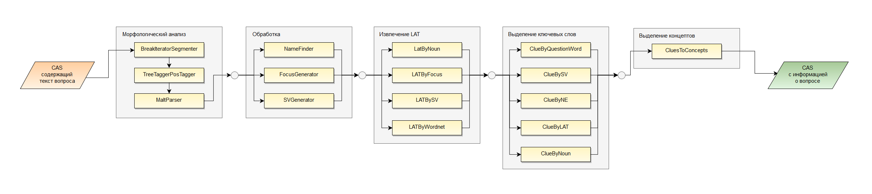
Question Analysis
Морфологический анализ
Поиск имен собственных, фокуса и основного глагола
Извлечение лексических типов ответа(LAT)
Выделение ключевых слов
Выделение концептов

Slide 9
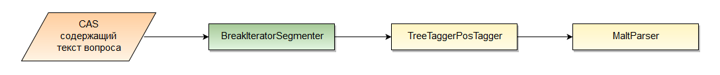
Question Analysis
Морфологический анализ
Вопрос: Как нужно вести деловое общение?
Токенизация
Текст | Начало | Конец | Лемма | Часть речи
Как | 0 | 3
нужно | 4 | 9
вести | 10 | 15
деловое | 16 | 23
общение | 24 | 31
? | 31 | 32

Slide 10
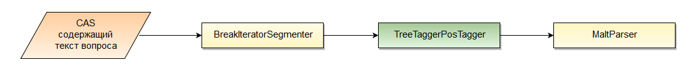
Question Analysis
Морфологический анализ
Вопрос: Как нужно вести деловое общение?
Определение частей речи
Текст | Начало | Конец | Лемма | Часть речи
Как | 0 | 3 | как | C
нужно | 4 | 9 | нужно | R
вести | 10 | 15 | вести | Vmn----a-e
деловое | 16 | 23 | деловой | Afpnsaf
общение | 24 | 31 | общение | Ncnsnn
? | 31 | 32 | ? | SENT

Slide 11
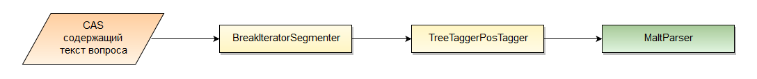
Question Analysis
Морфологический анализ
Вопрос: Как нужно вести деловое общение?
Определение зависимостей
Хозяин | Подчиненный | Тип зависимости
нужно | Как | огранич
общение | нужно | обст
общение | вести | предик
общение | деловое | огранич
общение | ? | PUNC

Slide 12
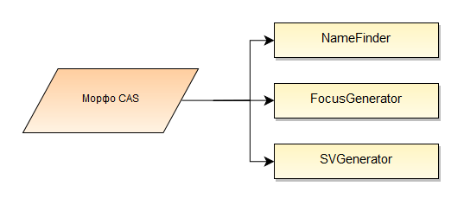
Question Analysis
Обработка морфо данных
Вопрос: Как нужно вести деловое общение?
Поиск имен собственных
Поиск фокуса в предложении
Поиск основного глагола

Slide 13
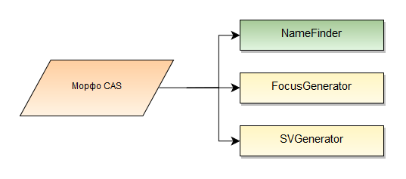
Question Analysis
Обработка морфо данных
Вопрос: Как нужно вести деловое общение?
Поиск имен собственных
Отсутствуют
Поиск фокуса в предложении
- Поиск основного глагола

Slide 14
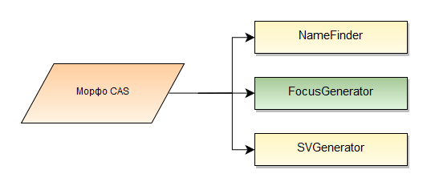
Question Analysis
Обработка морфо данных
Вопрос: Как нужно вести деловое общение?
Поиск имен собственных
Отсутствуют
Поиск фокуса в предложении
Как
- Поиск основного глагола

Slide 15
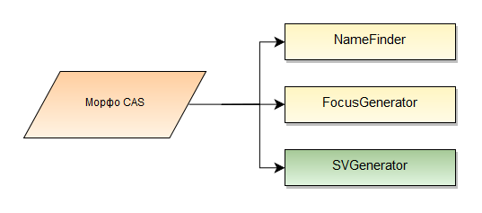
Question Analysis
Обработка морфо данных
Вопрос: Как нужно вести деловое общение?
Поиск имен собственных
Отсутствуют
Поиск фокуса в предложении
Как
- Поиск основного глагола
вести

Slide 16
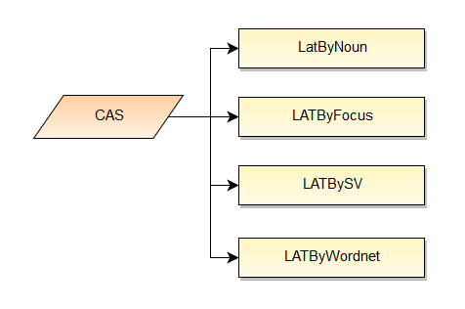
Question Analysis
Извлечение лексических типов ответа(LAT)
Вопрос: Как нужно вести деловое общение?
Wordnet
общение - общественные связи или отношения
общение - сообщение
общение - действие
общение - событие

Slide 17
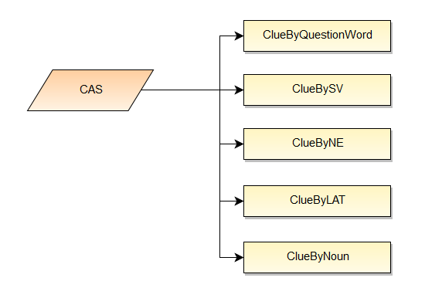
Question Analysis
Выделение ключевых слов
Вопрос: Как нужно вести деловое общение?
Ключевые слова выделяются по:
вопросительному слову
основному глаголу
имени собственному
лексическим типам ответов
существительным

Slide 18
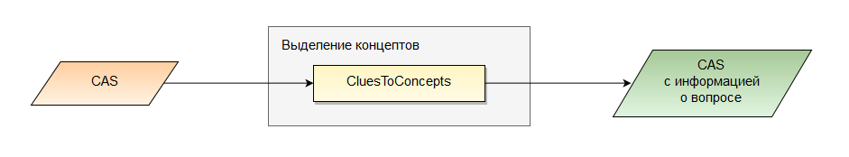
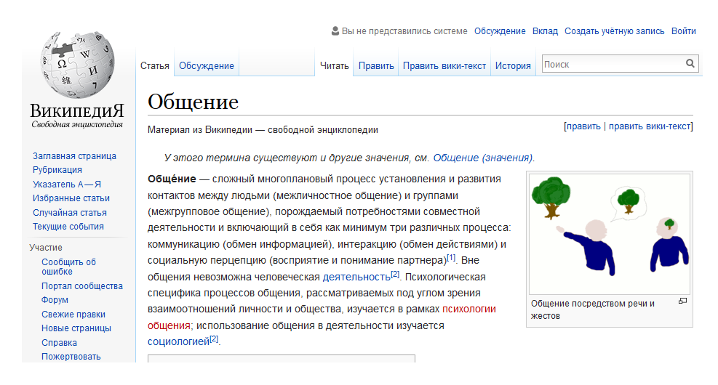
Question Analysis
Выделение концептов
Вопрос: Как нужно вести деловое общение?
Концепты состоят из:
Метки
общение
Заголовка
Общение
Ссылка на статью
https://ru.wikipedia.org/wiki/%D0%9E%D0%B1%D1%89%D0%B5%D0%BD%D0%B8%D0%B5

Slide 19
Answer Producer

Slide 20
Answer Producer
Формирование кандидата для ответа

Slide 21
Answer Producer
Индекс, формат запроса к Solr, релевантность
Вопрос: Как правильно держать вилку?
SolrDocPrimarySearch +("держать")^1.0 ("Fork")^1.6 +("вилка")^1.6 ("держать вилка "~4)^2.6 ("держать вилка "~12)^1.3 ("держать вилка "~36)^0.65
SolrFullPrimarySearch
+("держать" OR titleText:"держать")^1.0 ("Fork" OR titleText:"Fork")^1.6 +("вилка" OR titleText:"вилка")^1.6 ("держать вилка "~4)^2.6 (titleText:"держать вилка "~4)^2.6 ("держать вилка "~12)^1.3 (titleText:"держать вилка "~12)^1.3 ("держать вилка "~36)^0.65 (titleText:"держать вилка "~36)^0.65

Slide 22
Answer Producer
Фильтры Solr для поиска, оптимизация поиска по русскому тексту
<fieldType name="text_ru" class="solr.TextField" positionIncrementGap="100">
<analyzer>
<tokenizer class="solr.StandardTokenizerFactory"/>
<filter class="solr.LowerCaseFilterFactory"/>
<filter class="solr.SnowballPorterFilterFactory" language="Russian"/>
</analyzer>
</fieldType>

Slide 23
Apache Spark

Slide 24

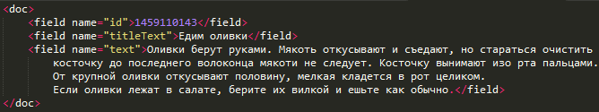
Apache Spark
Подготовка файлов книг к индексации Solr

Slide 25
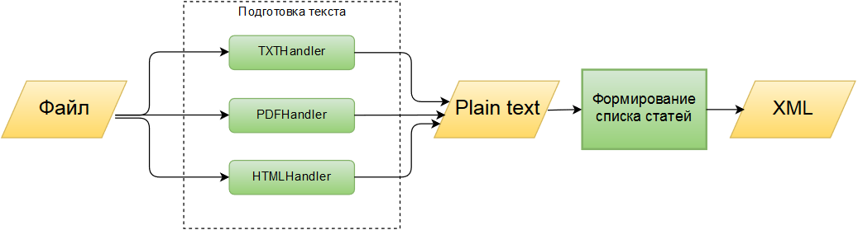
Apache Spark
HTMLHandler парсит html-документ
PDFHandler использует библиотеку PdfBox для конвертации

Slide 26
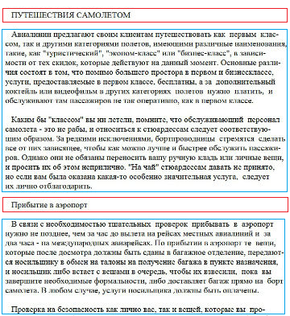
Apache Spark
Формирование списка статей из текста книги
Признаки заголовка статьи:
Вертикальные отступы перед и после текста
Короткое предложение (как правило, умещается в одной строке)
Все буквы заглавные
Отсутствие точки в конце предложения
Наличие цифр в начале предложения (номера глав)

Slide 27
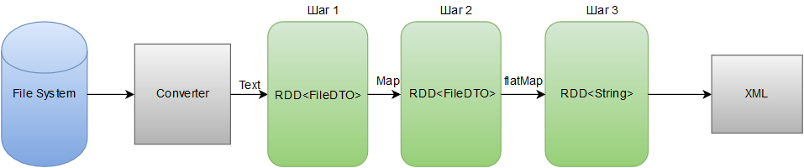
Apache Spark
Шаг 1 – формирование набора структур с описанием файлов
Шаг 2 – Наполнение структур заголовками и текстами статей
Шаг 3 – преобразование к набору строк, содержащих необходимые xml-теги

Slide 28
Answer Analysis

Slide 29
Answer Analysis
Базовый морфологический парсинг
Препроцессинг
Извлечение лексических типов ответа (LAT)
Продолжение следует…

Slide 30
Answer Analysis
Приведение LAT к каноническому виду
Сравнение LAT ответа с Clue из вопроса по различным критериями
Сравнение LAT ответа с LAT из вопроса по различным критериями
Формирование массива метрик
Вычисление финальной метрики

Slide 31
Полученные результаты
На выборке в 50 вопросов
% получения ответа: 60%
Условная точность ответа: 80%
Время ответа на 1 вопрос 1-3 мин

Slide 32
Полученный опыт
Инструменты NLP для русского языка очень «сырые»
Материалы и модели имеют сомнительные лицензии
Инструменты NLP крайне ресурсоемки (32-256 Gb RAM)
Нативные библиотеки парсеров не совместимы с версией Linux на кластере

Slide 33
Используемые инструменты
Apache UIMA
DkPro
YodaQA
SparQL

Slide 34
Используемые ресурсы
DbPedia (several datasets)
Wordnet
Freebase
Yandex SpeechKit
OpenCorpora
СинТагРус

Slide 35
Q&A

